Slide 1
Brancher un PC sur Vidéo-projecteur et avoir une image!

Slide 2
Brancher

Slide 3
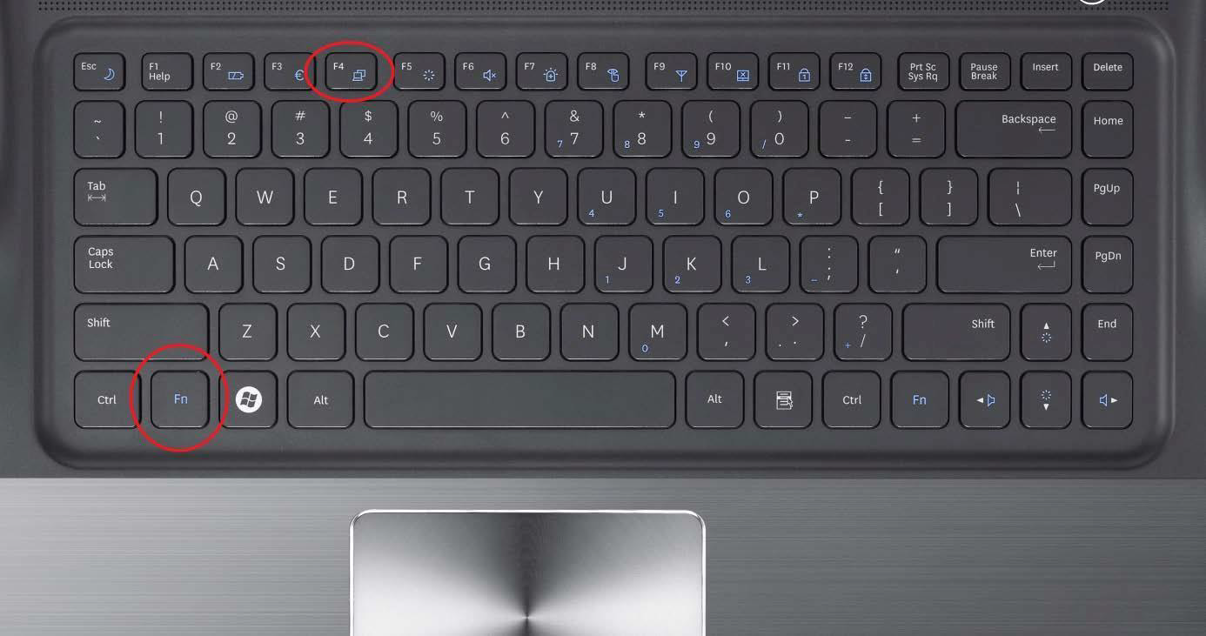
Projeter simplement

Slide 4
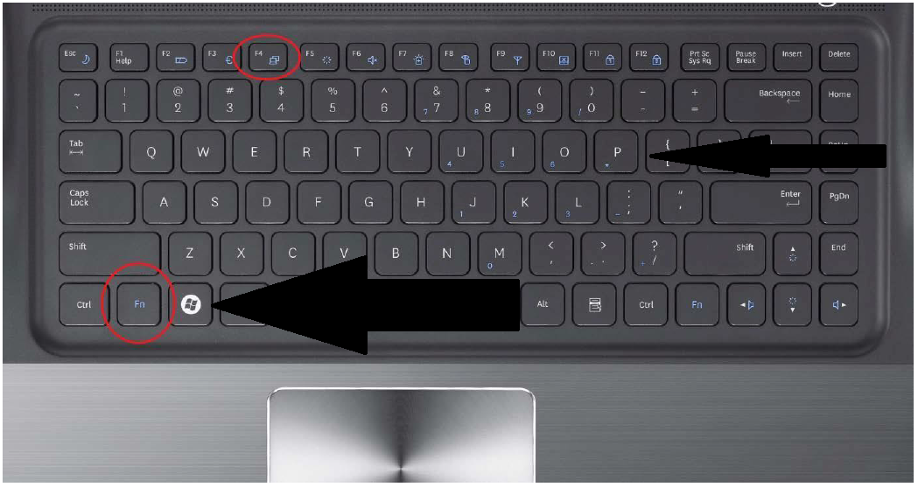
Projeter simplement

Slide 5
4 possibilités

Slide 6
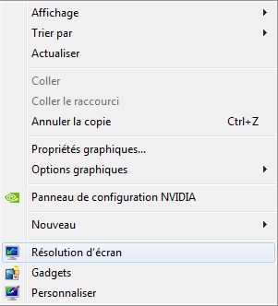
Et si ça marche poaaaaas!
Clic droit sur le bureau

Slide 7
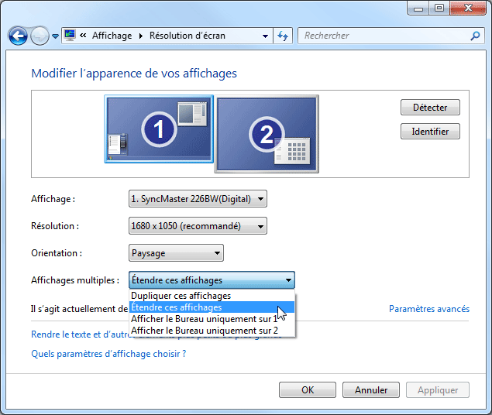

Slide 8
Pour améliorer ou régler d’autres problèmes

